Slide 1

Konzept Integriertes Management
Prof. Dr. Hans-Erich Müller
Hochschule für Wirtschaft und Recht Berlin

Slide 2



Das Programm
Praxisbeispiele Apple
Fünf Argumente für den integrierten Ansatz
Strategien formulieren und umsetzen

Slide 3
PraxisBeispiel Apple
An der Praxis orientieren

Slide 4
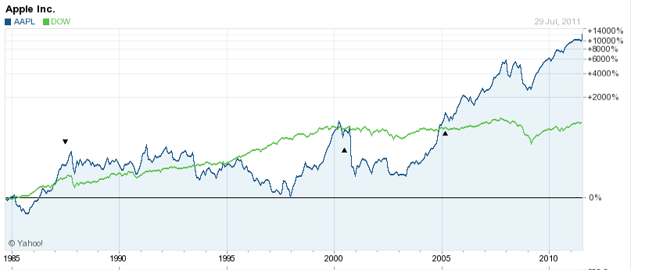
Praxisbeispiel Apple: Die Ausgangsfrage
Performance: Von der Garage zur Nr. 1!
Achterbahn: Wie den Wandel erklären?

Slide 5
Einstiegsfall Apple: Versuch einer ersten Antwort
Schwarz:
Große Unternehmen sind effizient und mächtig*
Weiß:
Kleine Unternehmen sind flexibel und innovativ*
Erfolgreiche Unternehmen sind groß und klein zugleich
*) Video: Steve Jobs (Apple) 1984 – IMB wants it all

Slide 6
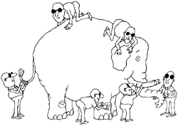
Schlussfolgerung: Strategieperspektiven sind gegensätzlich. Eine integrierte Sicht ist erforderlich
Mauer?
Fächer?
Schlange?
Seil?
Speer?
Baum?
„Die blinden Männer und der Elefant“ von John Godfrey Saxe (1816-1887)
Quelle: nach Mintzberg 1999

Slide 7
Fünf Argumente Für den integrierten Ansatz
Analysen betreiben

Slide 8
Erstens: Strategien entstehen nicht nur durch Planung
H1
Planungsperspektive
Ziele setzen
Planen
Organisieren
Kontrollieren
Emergenzperspektive
beabsichtigte Strategie
realisierte
Strategie
geplante
Strategie
unrealisierte
Strategie
emergente
Strategie
strategisches
Lernen
Quelle: nach Mintzberg & Waters 1985, S. 258 ff.

Slide 9
Strategien werden geplant und emergieren
H1
Planung bei Daimler-Benz
Verantwortliche
März
April
Mai
Juni
September
November
Dezember
Strategie-
forum
Strategie-
gespräche
Strategie-
klausur
Aufforde-
rung
Budget-gespräche
Budget-klausur
Vorstand
TG
TG
TG
TG
TG
TG
Geschäftsfeld
Ergänzung
Zustimmung
Ergänzung
Zustimmung
Planung
Planung
Geschäftsbereich
Sommerpause
Operative Einheiten
Planung
Planung
3 Monate Strategie
3 Monate Budget
TG = Trackinggespräche
Aufsichtsrat
AR-Sitzung
AR-Sitzung
Emergenz: Apple, aber auch McDonald‘s, Reuters,, Coca-Cola, Nestlé u.a.
entstanden durch Intuition, Glück und Risikobereitschaft
Quelle: nach Töpfer 1998, S. 45

Slide 10
Führungsaufgabe: Planungs- und Emergenzperspektive ausbalancieren
H1
Anpassungszeit
Zeitschere
der
Entscheidung
Benötigte
Reaktionszeit
bei wachsender
Komplexität
Verfügbare
Reaktionszeit
bei zunehmender
Dynamik
Wachsende
Komplexität
und Dynamik
1900 2000
Quelle: Bleicher 1992, S. 26

Slide 11
Zweitens: Das Geschäftsmodell ist aus Markt– und Ressourcensicht entwickeln
H2
Märkte
Innen – Außen – Perspektive
Produktangebot
(Wertversprechen)
Außen – Innen – Perspektive
Aktivitätssystem
(Wertkette)
Ressourcenbasis
(Wertausstattung)
Quelle: nach De Wit & Meyer 2008, S. 253

Slide 12
Praxisbeispiel Hilti: Neue Nutzenversprechen und Schlüsselressourcen sichern die Zukunft
H2
Traditioneller Hersteller von Elektrowerkzeugen |  | Hilti-Flottenmanagement
Verkauf von Industrie- und Profi-elektrowerkzeugen und Zubehör | Nutzenversprechen für den Kunden | Vermietung eines umfassenden Werkzeugarsenals, um die Produktivität des Bauunternehmens vor Ort zu erhöhen
Niedrige Margen, hoher Lagerumschlag | Gewinnformel | Höhere Margen, ressourcenintensiv, monatliche Zahlung für Werkzeugwartung, -reparatur und -ersatz
Vertriebskanal, kostengünstige Produktion in Entwicklungsländern, Forschung & Entwicklung | Schlüssel-ressourcen und -prozesse | Stark ausgeprägter Direktverkauf, Vertragsverwaltung, IT-Systeme für die Bestandsverwaltung und Reparatur, Lagerhaltung
Quelle: Christensen et al. 2009

Slide 13
Drittens: Synergie versus Autonomie der Geschäftsbereiche ausbalancieren
H3
Synergie
Zentrale
Märkte
Märkte
Innen – Außen – Perspektive
SGE A
SGE B
Außen – Innen – Perspektive
Produktangebot
Abstimmung der
Positionen
Produktangebot
Aktivitätssystem
Integration der
Wertkette
Aktivitätssystem
Ressourcenbasis
Nutzung gem.
Ressourcen
Ressourcenbasis
Autonomie: Geringere Reaktions- und Anpassungsfähigkeit durch Abstimmungs-
aufwand, Zielkompromiss, Fehlsteuerung und Entmutigung
Quelle: nach De Wit & Meyer 2008, S. 304

Slide 14
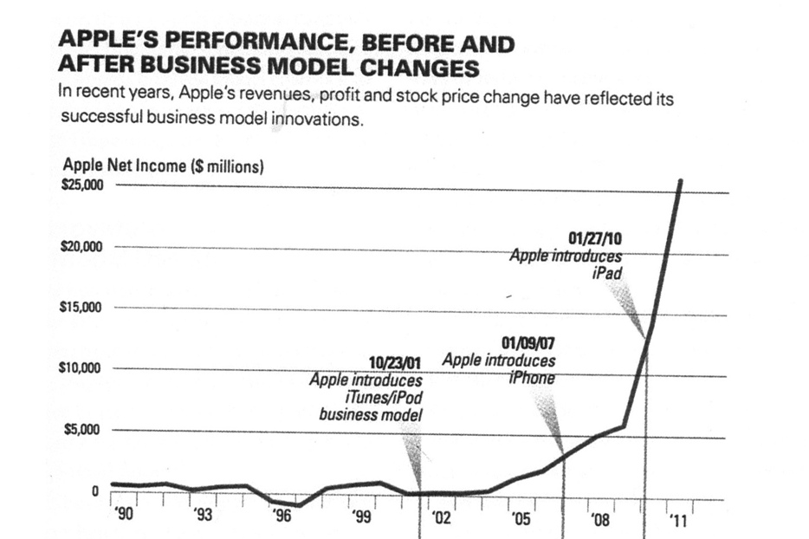
Praxisbeispiel Apple: Innovative Geschäftsmodelle, Synergie und Autonomie
H3
Amit & Zott 2012, S. 34

Slide 15
In der Praxis sind unterschiedliche Wertarchitekturen erfolgreich
H3
Integrator
Schichtenspezialist
Synergie
Orchestrierer
Marktmacher
Autonomie
Quelle: Heuskel 1999

Slide 16
Viertens: Die globale und lokale Perspektive in einer transnationale Strategie verbinden
H4
Hoch
Ziel: lokale Differenzierungsvorteile
Ziel: Differenzierung und Kostenvorteile
Multilokale Strategie
Transnationale Strategie
Höchste Koordinationskosten
und Zielkompromiss
Niedrigste Koordinationskosten
Lokale Reaktionsfähigkeit
Ziel: Kostenvorteile
Globale Strategie
Hohe Koordinationskosten
Niedrig
Niedrig Hoch
Globale Integration
Quelle: nach Bartlett & Goshal 1998, S. 309 passim

Slide 17


Praxisbeispiel: McDonald‘s, früher global standardisiert, heute auch lokal angepasst
H4
Hoch
Multilokale Strategie
Transnationale Strategie
Beispiel mcdondalsindia.com
Lokale Reaktionsfähigkeit
Globale Strategie
Niedrig
Niedrig Hoch
Globale Integration
Quelle: nach Bartlett & Goshal 1998, S. 309 passim

Slide 18
Fünftens: Beidhändig angemessen führen
H5
Kategorie
MANAGEMENT
LEADERSHIP
Denkhaltung
Initiiert etwas
Schafft etwas
Sachorientierung
Menschenorientierung
Richtungsfestlegung
Operationale Pläne
Vision
Verbessert Bestehendes
Schafft die Zukunft
Mitarbeiterbeziehungen
Straffe Kontrolle
Gibt Verantwortung
Koordiniert und leitet
Vertraut und entwickelt
Arbeitsweise
Macht die Dinge richtig
Macht die richtigen Dinge
Dient den Top-Managern
Dient den Kunden
„Menschen müssen durch Ideen überzeugt werden,
nicht durch Hierarchien.“ Steve Jobs

Slide 19
Praxisbeispiel: Kompetenzanforderungen für Führungskräfte bei SCA
H5
Is Visionary
Motivates
Others
Thinks
Strategically
People
Capabilities
Business
Capabilities
Builds
Teams
Leadership
Profile
Humans
Is Business
Oriented
Business
Develops and
Empowers People
Drives Results
Shows
Respect
Quelle: Müller 2013

Slide 20
Strategien Formulieren und Umsetzen
Konzepte entwickeln

Slide 21
Performance Management: Mehrdimensionale Systeme wie die Strategy Map verwenden
BCG growth-share matrix
GE matrix
Shareholder value/economic value added
Financial- and Portfolio-Based Approaches
COSO
Enterprise risk management
Risk
Five forces value chain
Resource-based view
Core competencies
Profit from the core
Scenario planning
Positioning/Niches
Strategy Map
Blue ocean
Experience cocreation
One-to-one marketing
Customer Value Proposition
Financial Perspective
Customer Perspective
Local community
ISO 14001
SOX 404
Social Responsibility
Lean manufacturing
TQM/Six Sigma
Reengineering
Time-driven ABC
Productivity/Quality
Operations Excellence
Customer Relationship
Innovation
Social Responsibility
Open innovation
Futurization
Ideation
Core competencies
Learning and Growth Perspective
Innovation
Quelle: Nach Kaplan & Norton 2008

Slide 22

Die Herausforderungen des Change Managements erkennen
Mehrdeutige Entscheidungen sind eine besondere Herausforderung des Change Managements.
Nicht nur „sowohl als auch“- Analysen, sondern die Entscheidungsorientierung stärken.
Die Betroffenen an den Entscheidungen beteiligen.
Quelle: Müller 2013

Slide 23
Der integrierte Ansatz schärft die Reflektion, trägt dazu bei, Barrieren zu überwinden

Slide 24



Resümee
Für jedes
komplexe Problem,
gibt es eine Lösung
die einfach, eingängig
und falsch ist.
H. L. Mencken, 1880-1956,
amerikanischer Schriftsteller
Zum Weiterlesen:
Mit Videoblog:
Selected Management Clips

